Slide 2
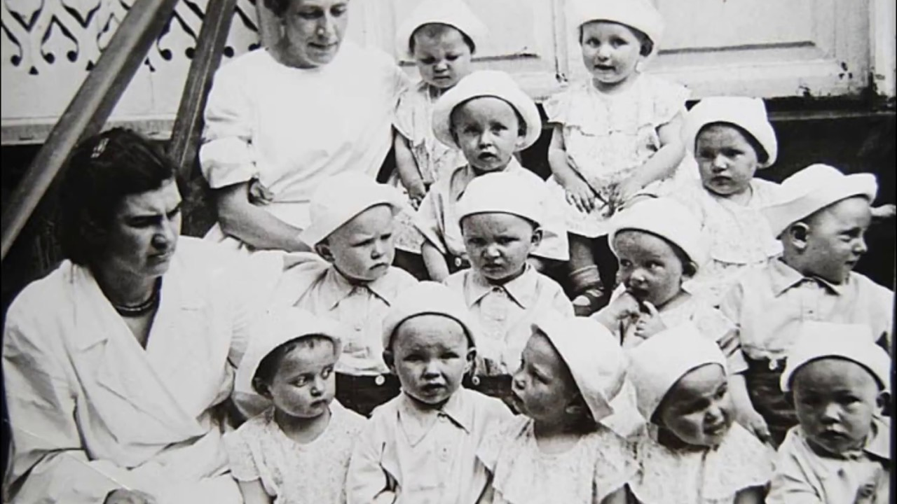
1. Страница: «Белые панамы»

Slide 3
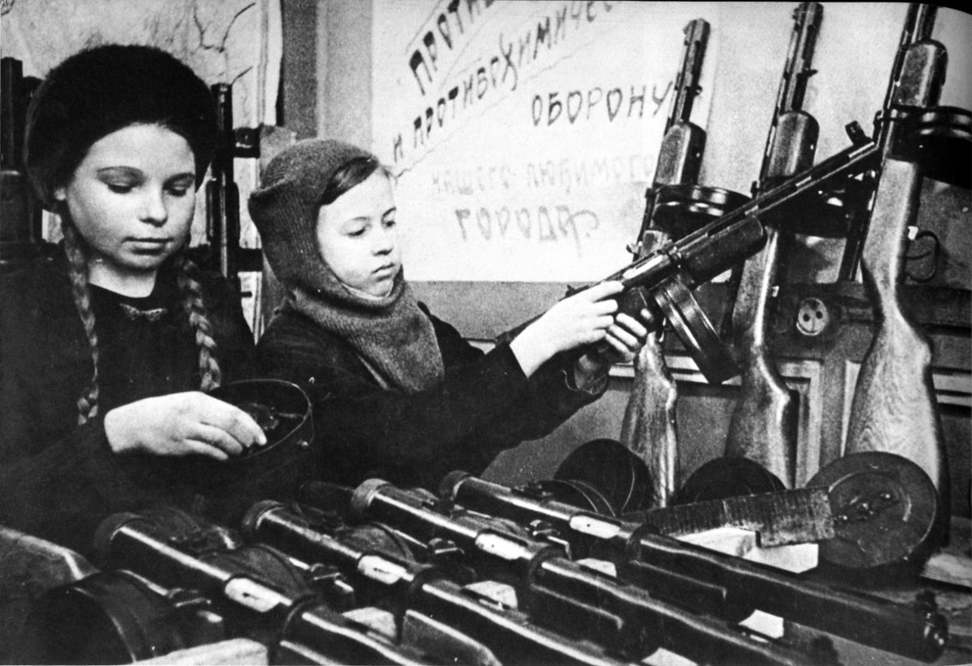
2. Страница: «Дети в тылу»

Slide 4
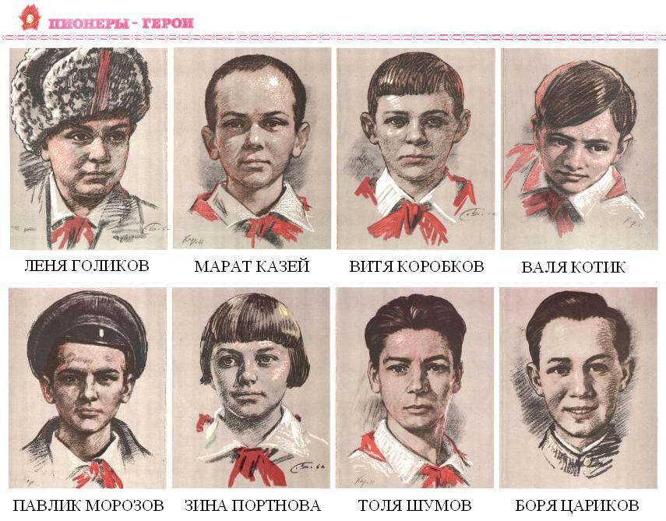
3. Страница: «Маленькие герои большой войны»

Slide 5
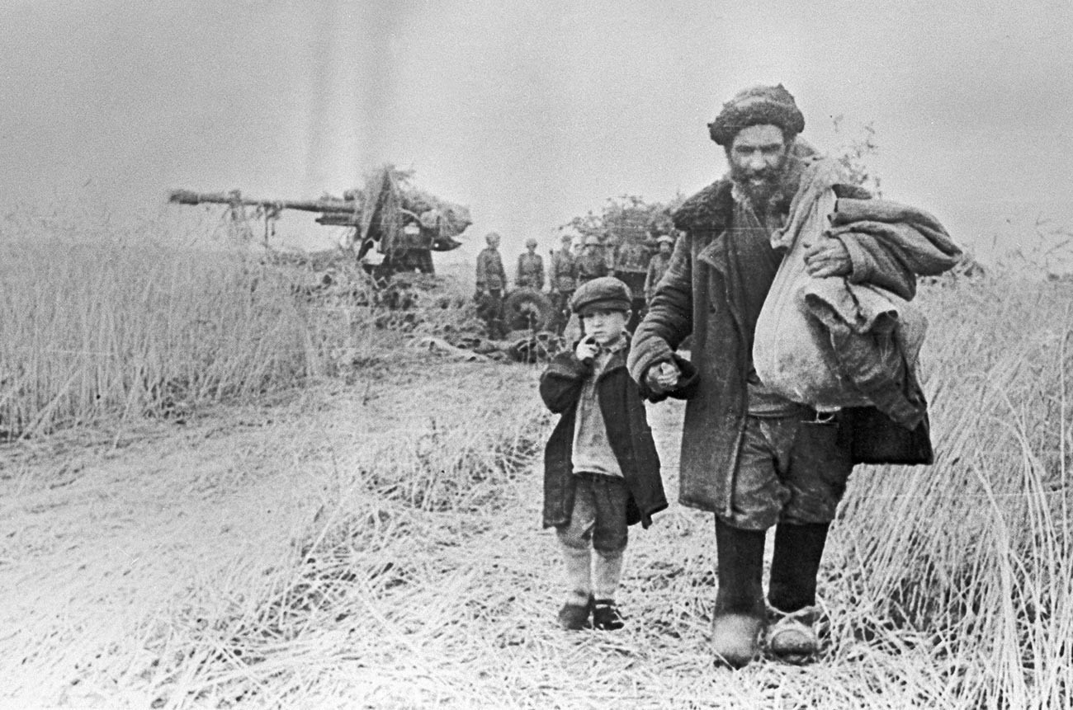
4. Страница: «Военное детство моих прабабушек и прадедушек»

Slide 6
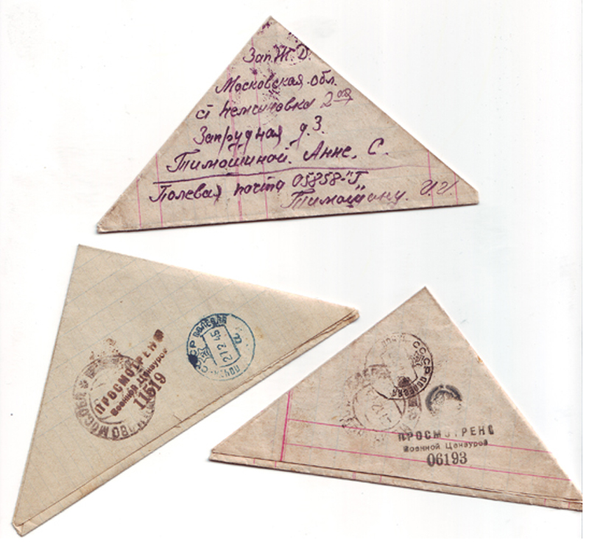
5. Страница: «Военный треугольник»

